Slide 1
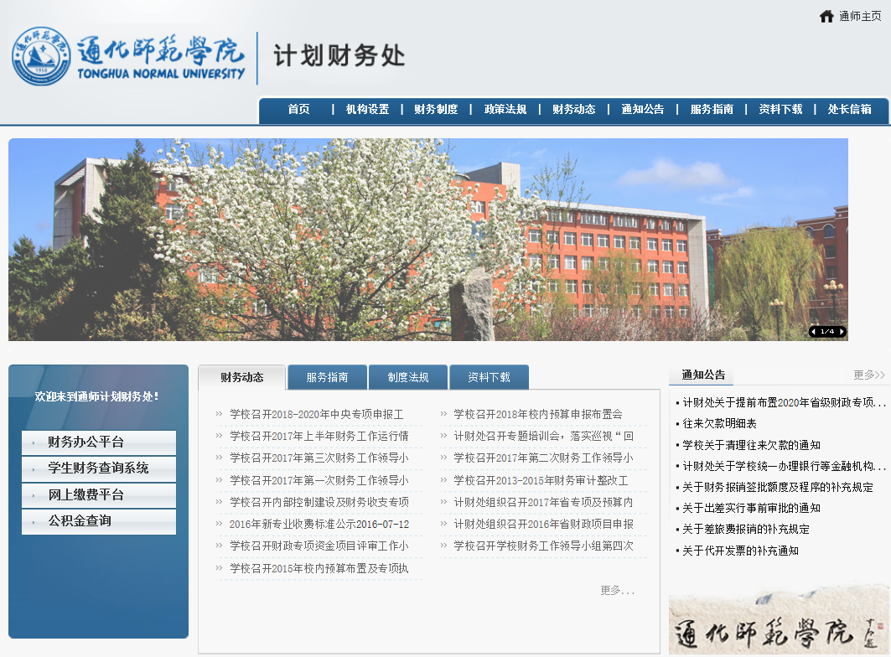
报销人员点击财务办公平台进入报销系统

Slide 2
用户名为老工号
密码为老工号

Slide 3
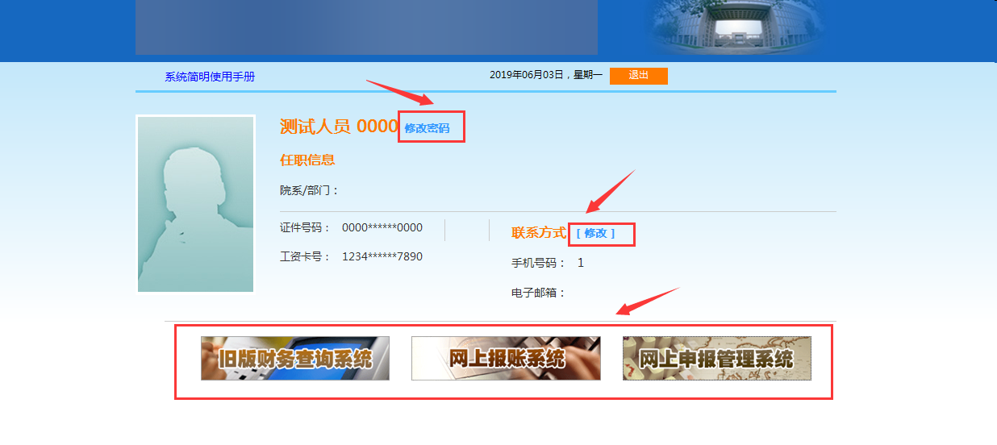
建议首次登陆修改密码
修改联系方式，手机号码为系统必填项。
系统菜单栏，登录本系统后可以自由切换相关财务办公系统，无需二次登陆。网上报销系统为日常报销业和差旅费报销业务；网上申报系统即为个人收入网上申报系统，用于申报校内人员，校外人员，学生劳务等个人收入发放款项。

Slide 4
只有项目负责人可登陆系统进行
校外劳务申报及校内其他工薪收
入申报，如需其他人员代办申报
业务要到系统中进行“用户授权
管理”。

Slide 5
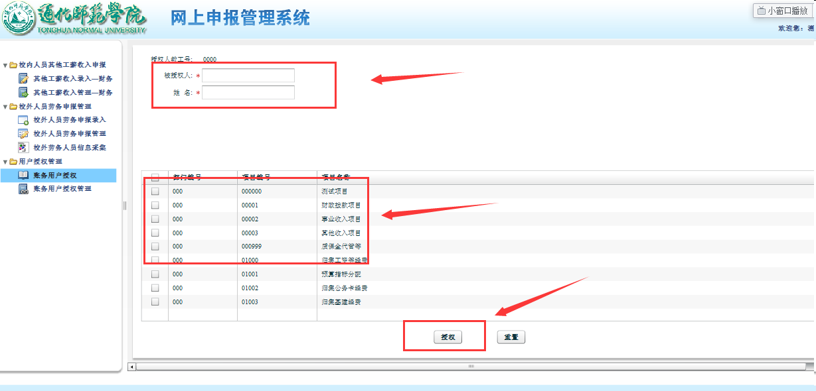
第一步输入被授权人工号
第二步选择被授权的项目并打√
第三步点击授权按钮

Slide 6
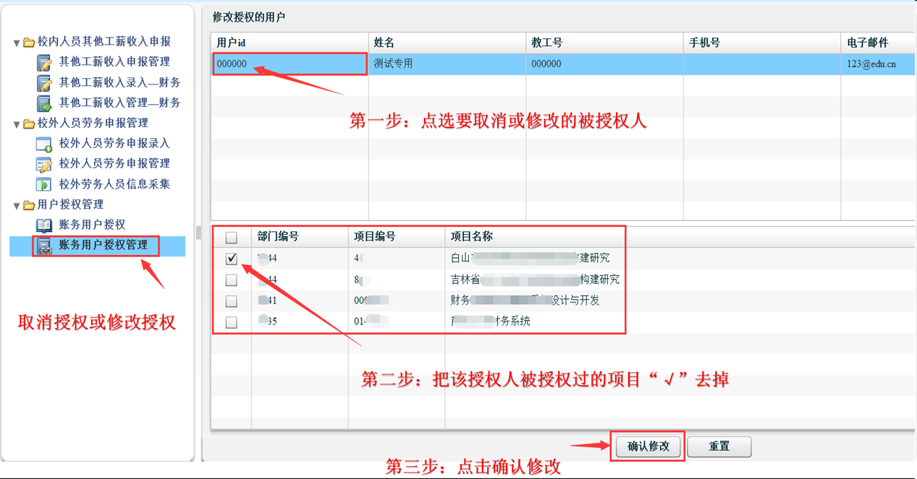

Slide 7
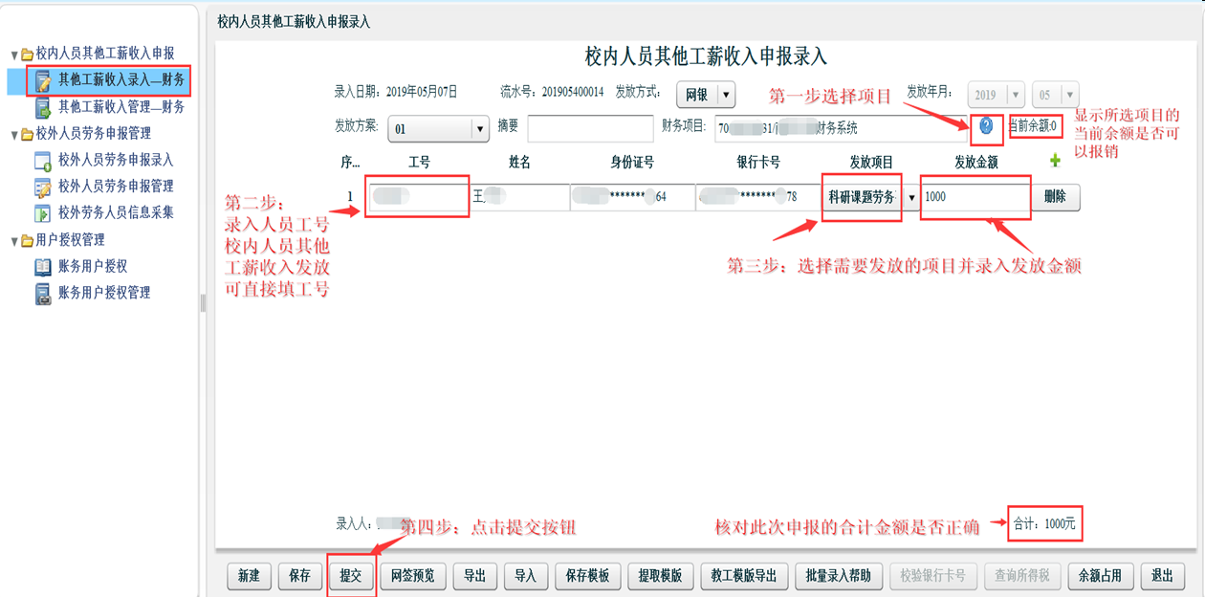

Slide 8
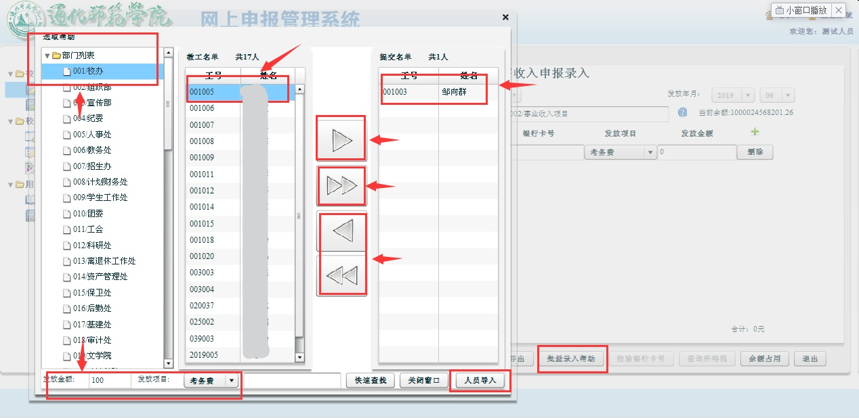
选择本部门要添加的人员。
选择完毕的人员在此。
点击部门列表前方的小三角，选择部门。
单个选择人员
批量选择本部门所有人员
单个、批量取消人员
填写发放金额、发放项目名称
点击批量录入帮助。

Slide 9
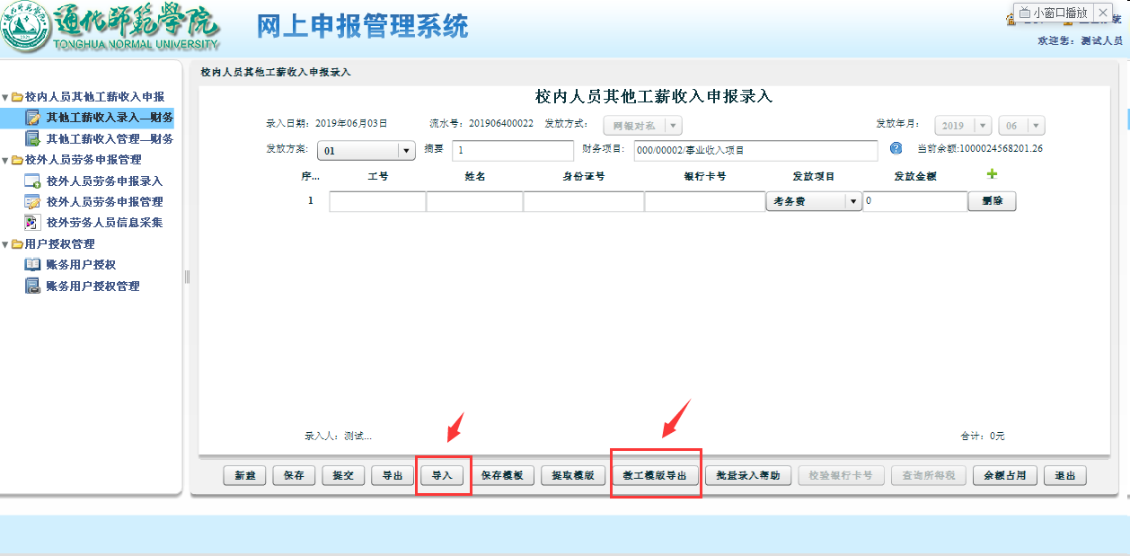
第二步在模板中录入要发放的信息，导入系统。
第一步将模板导出，导出的文件为xls电子表格。

Slide 10
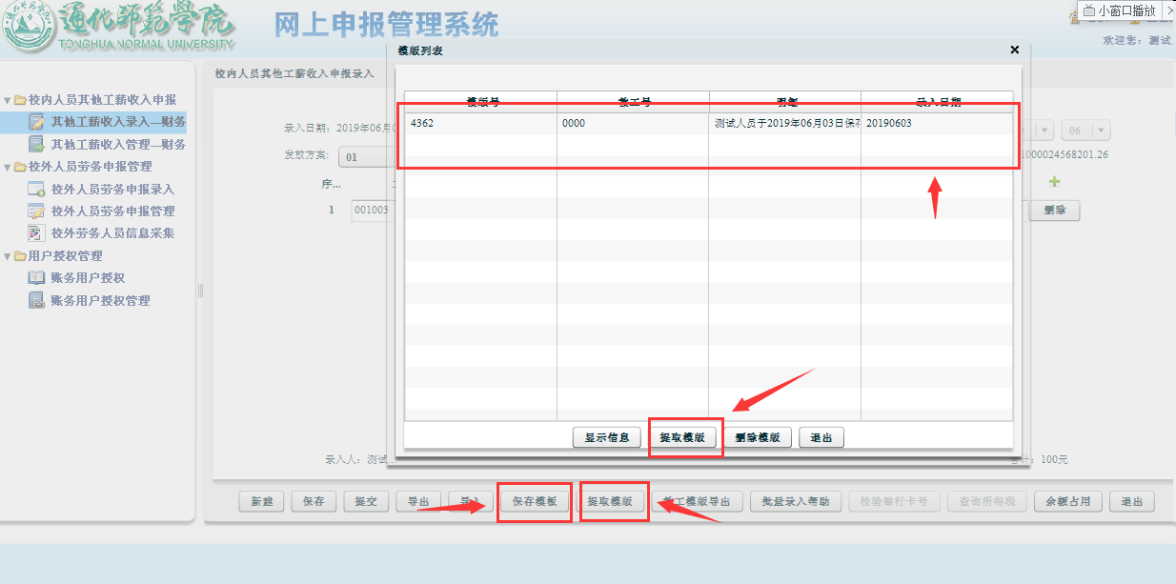
模板录入功能
选择以保存的模板，点击提取模板，即完成业务复制。
将填报好的内容保存为模板。
再次录入时点击提取模板进行选择。

Slide 11
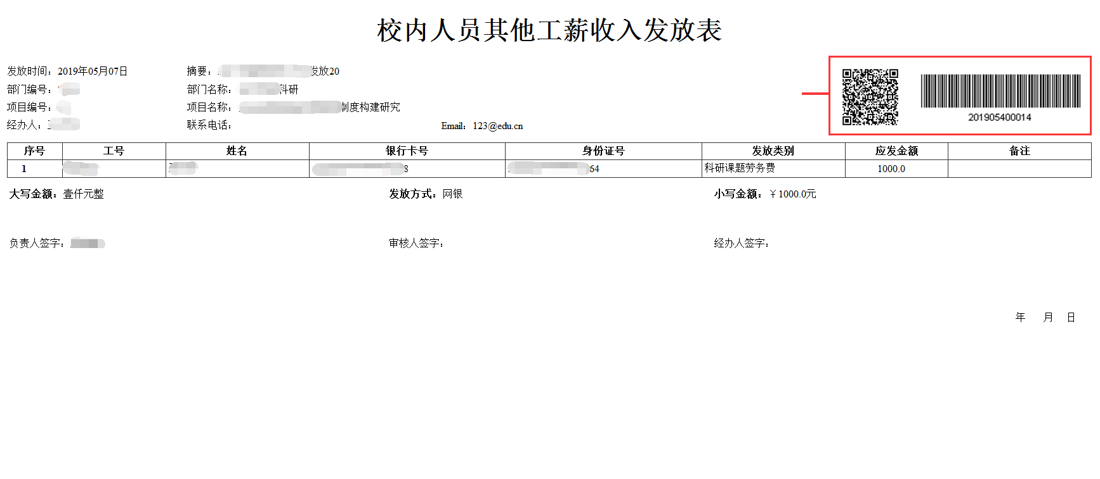
二维码处为财务入账
扫描用，不要有任何
涂抹痕迹

Slide 12
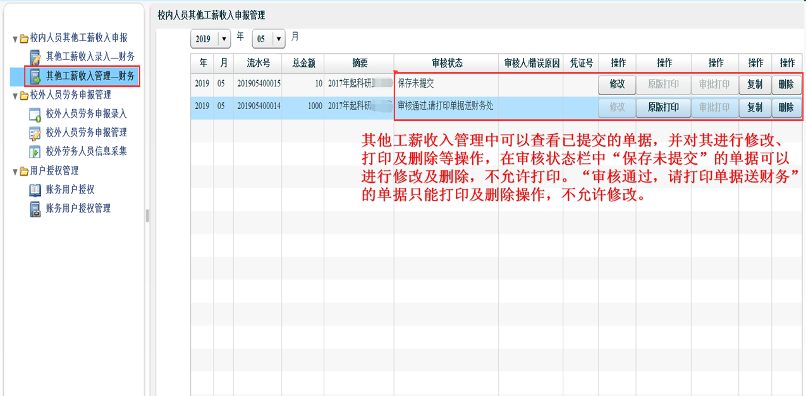

Slide 13
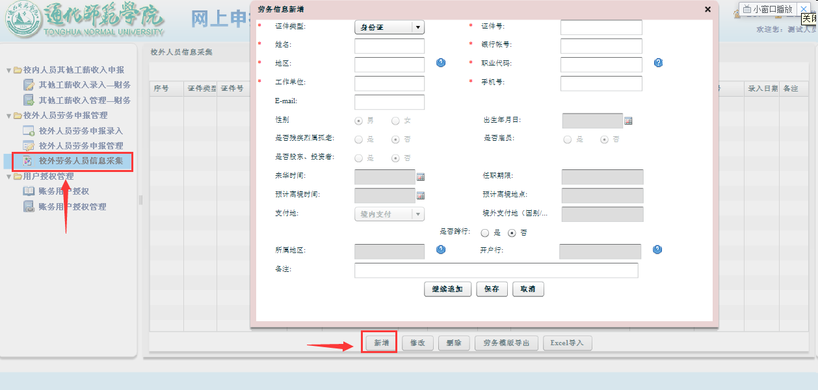
学生发放工作单位填写班级例如美术12.1班
校外劳务发放前
必须进行人员信
息采集，采集分
为单人增加与批
量导入两种（学
生款项发放也在
校外劳务填写）

Slide 14
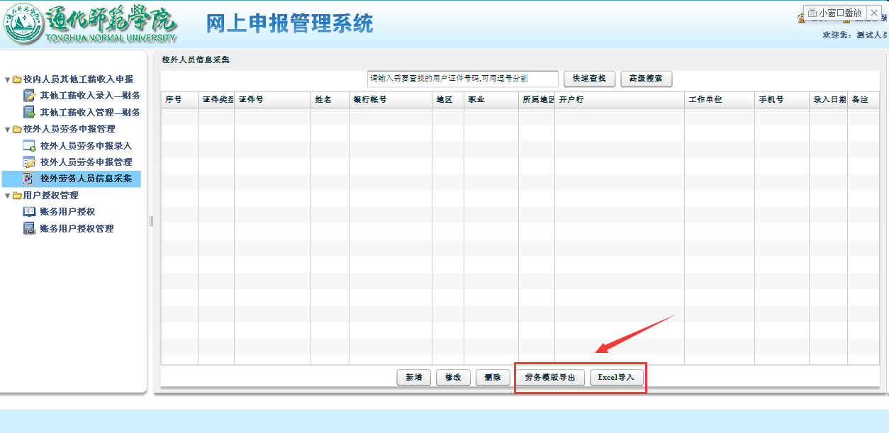
批量导入校外人员信息：先导出劳务模板，参考
表格内容填好需要发放的人员信息，然后点选
excel导入

Slide 15
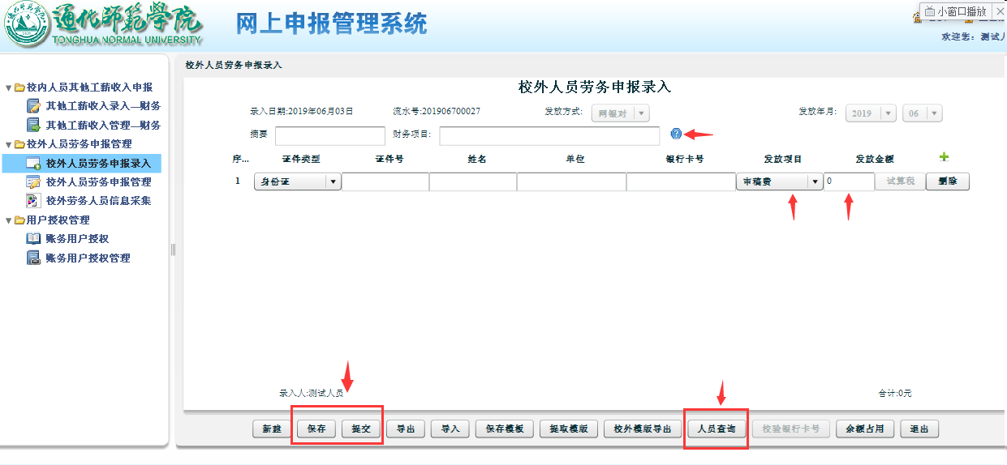
操作步骤与校内其他工薪收入大致相同。

Slide 16
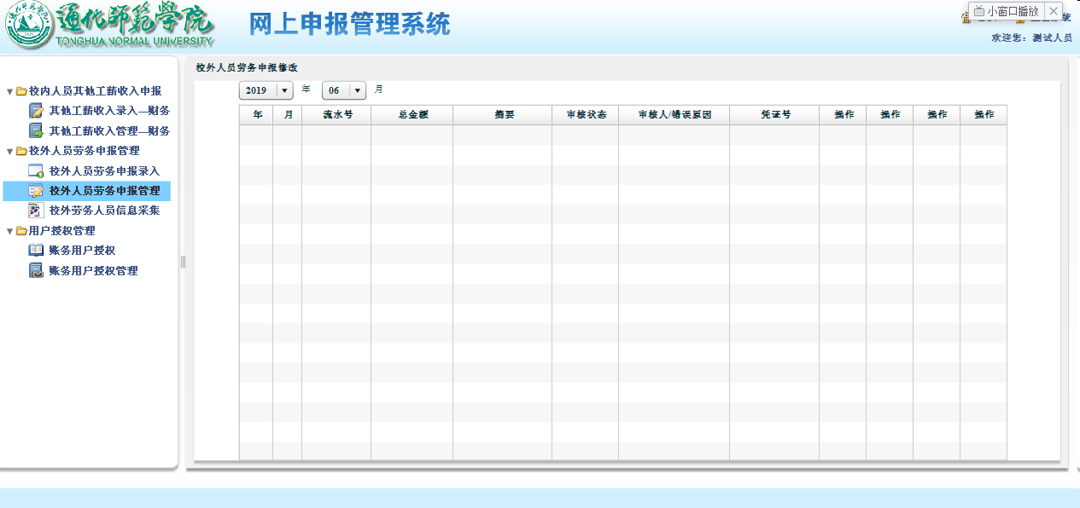
校外人员劳务（学生款项发放）申报管理可对提交过的单据进行重新打印、删除、复制等操作。

